Slide 1
Word2vec를 이용한
취업 크롤링 및 연관검색
양준호

Slide 2
CONTENTS
01
네이버 지식인 크롤링
02
텍스트 추출 및 나열
03
데이터 시각화
04
데이터 전처리 및
연관단어 검색
05
연관단어 및 연관률(결과)
CONTENTS

Slide 3
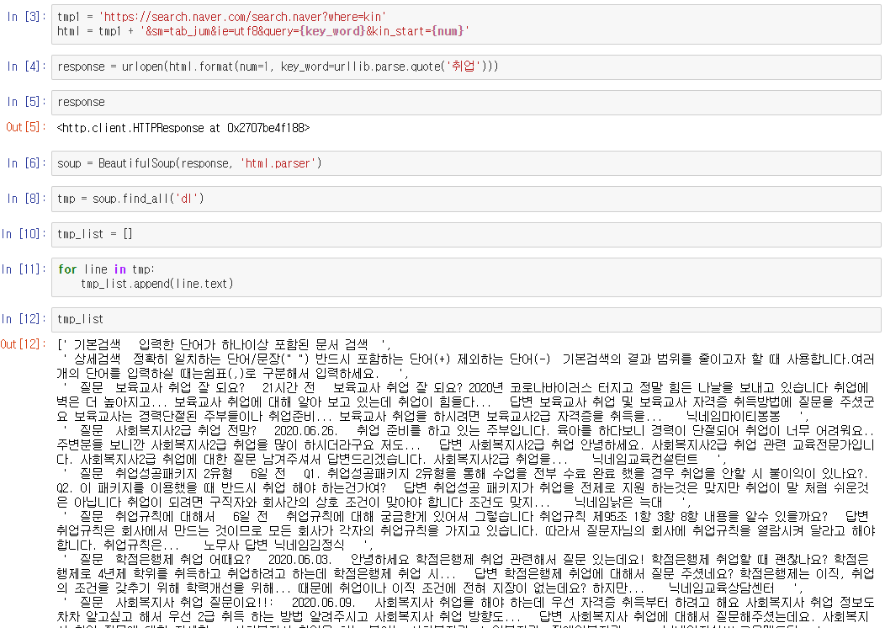
01
네이버 지식인 크롤링
네이버 지식인에 ‘취업’을 검색했을 때 결과를 크롤링하여 무엇이 들어있는지 확인해보았습니다.

Slide 4
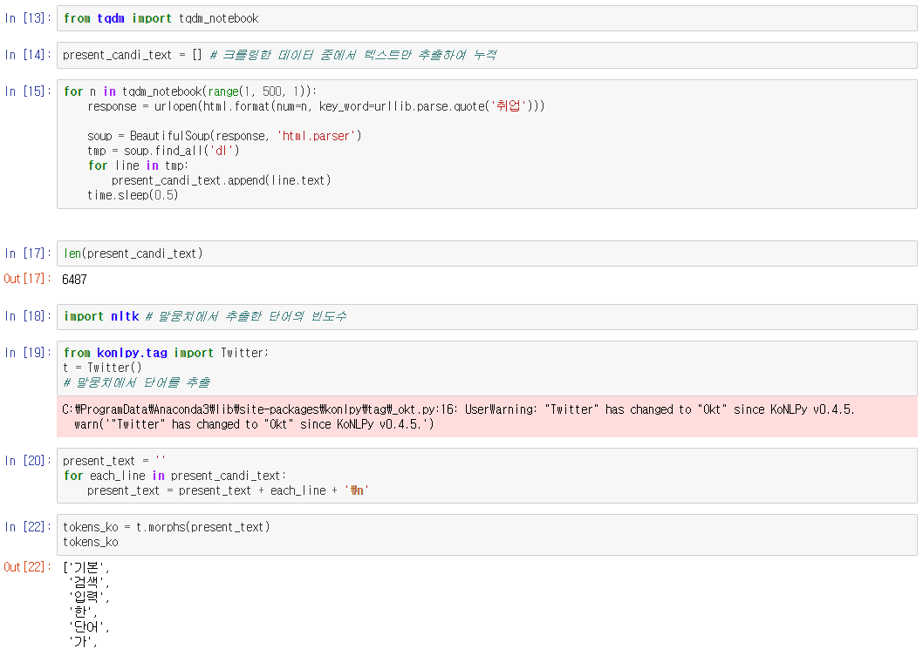
02
텍스트 추출 및 나열
크롤링 한 데이터 중 텍스트만 추출하여 누적해주었습니다.
nltk의 Twitter를 통해 추출한 단어를 나열해주었습니다.

Slide 5
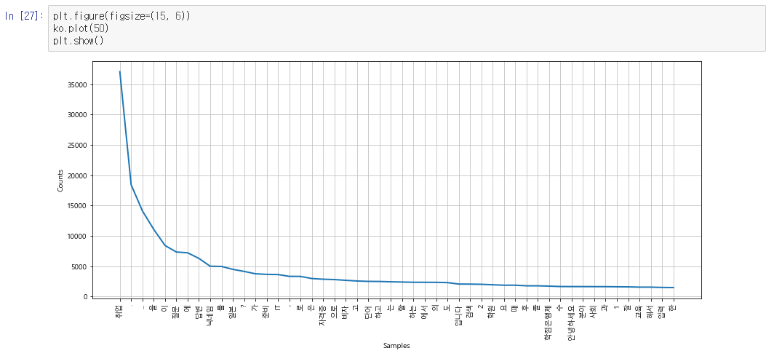
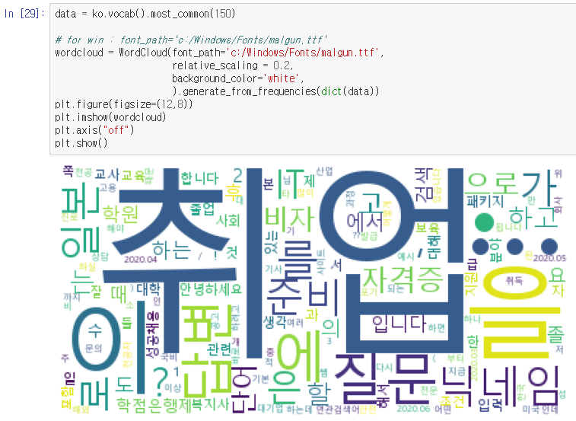
03
데이터 시각화
텍스트를 누적시킨 데이터에서 많이 누적된 순서대로 그래프를 만들어 보았고 wordcloud를 사용하여 시각화를 해주었습니다.

Slide 6
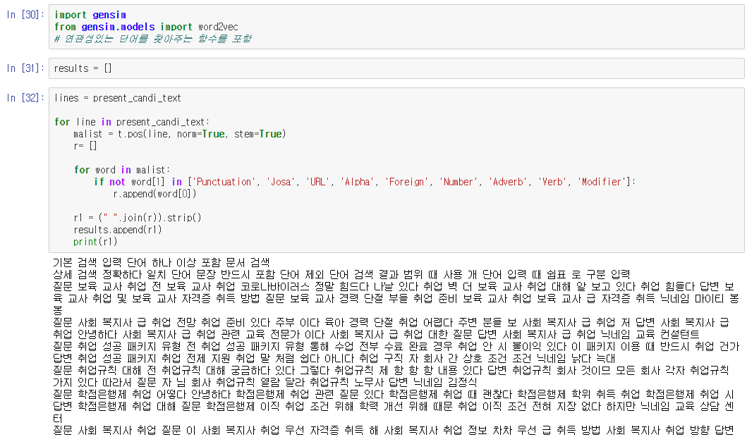
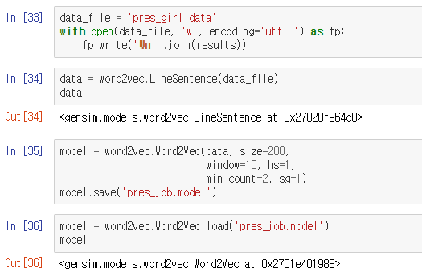
04
데이터 전처리 및 연관단어 검색
데이터에서 연관성이 없어보이는 데이터를 전처리를 통해 걸러낸 후 Gensim의 word2vec을 통해 ‘취업’과 연관성 있는 단어를 찾아보았습니다.

Slide 7
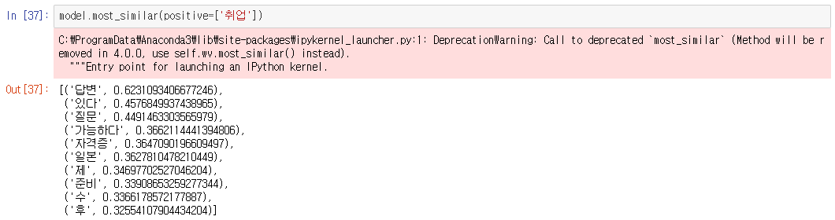
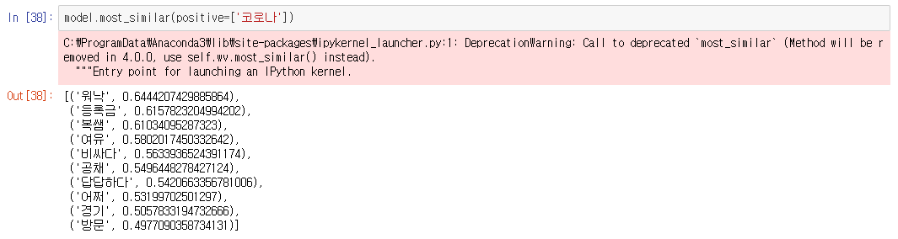
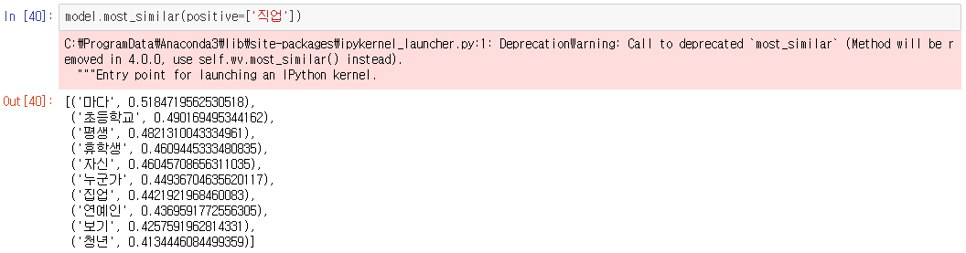
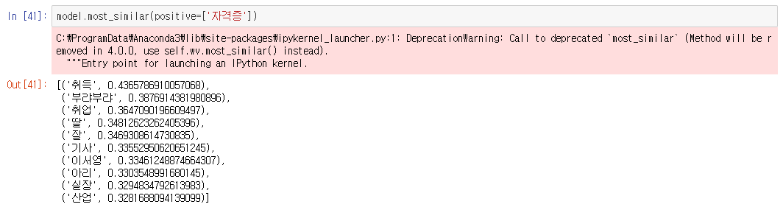
05
연관단어 및 연관률(결과)
각각 결과로 ‘취업’의 지식인 결과에서 ‘취업’과 큰 연관성이 있는 데이터는 답변, 있다 였으며, 코로나는 워낙, 등록금 직업은 마다, 초등학교 자격증은 취득, 부랴부랴가 나왔음을 알 수 있었습니다.
답변
워낙
등록금
있다
마다
초등학교
취득
부랴부랴

Slide 8
THANK YOU -
감사합니다.

